Slide 1
第三章 3 几种常见的磁场

Slide 2
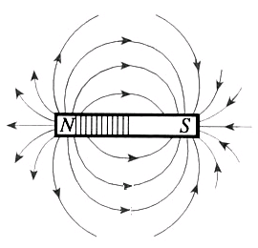
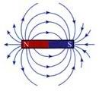
条形磁铁的磁场

Slide 3
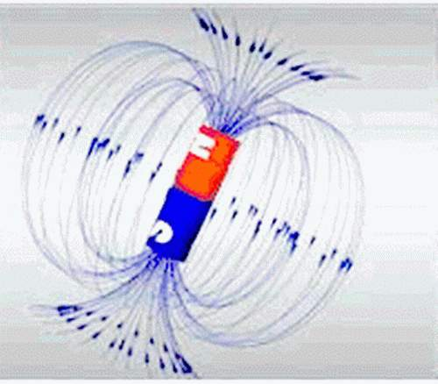
条形磁铁磁场的空间立体图

Slide 4
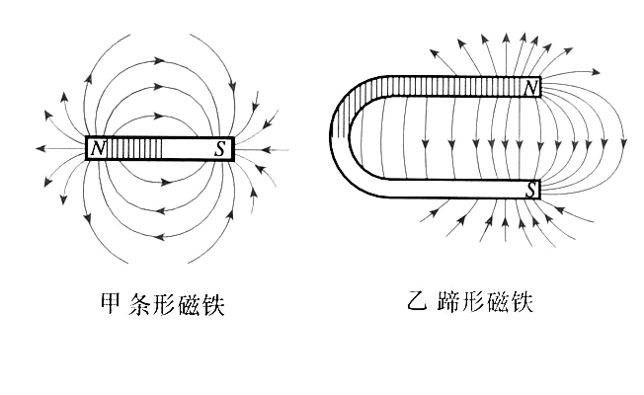
U形磁铁的磁场

Slide 5
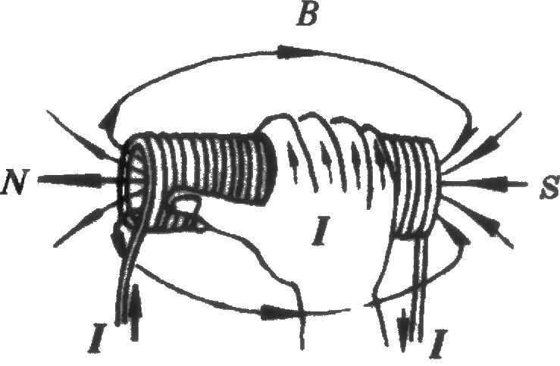
通电螺线管的磁感线分布

Slide 6
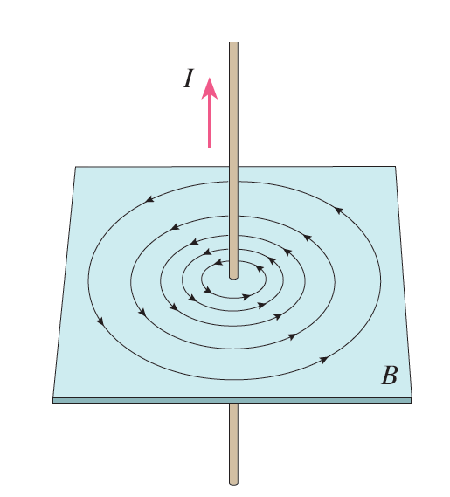

直线电流磁场的磁感线
安培定则：

Slide 7
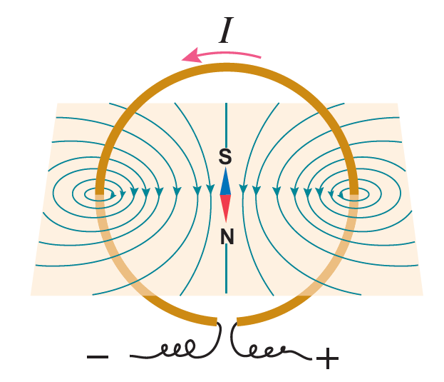
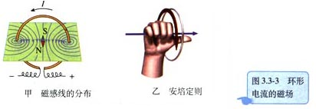
Notes:
7

Slide 8
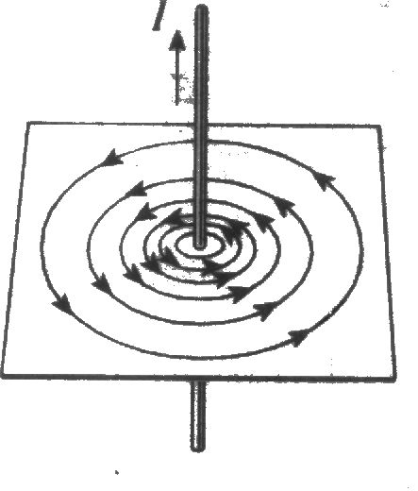
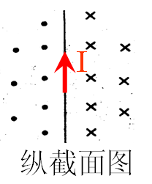
直线电流的磁场的几种表示图
磁感线分布
(立体)图
纵截面(平视)图
横截面(俯视)图
俯视图

Slide 9
例：关于磁感线的下列说法中，正确的是
Ａ 磁感线是真实存在于磁场中的有方向的曲线
Ｂ 磁感线上任一点的切线方向，都跟该点磁场的方向相同
Ｃ 磁铁的磁感线从磁铁的北极出发，终止于磁铁的南极
Ｄ 磁感线有可能出现相交的情况
B

Slide 10
条形磁铁内部的磁场
磁感线都是闭合的！！

Slide 11
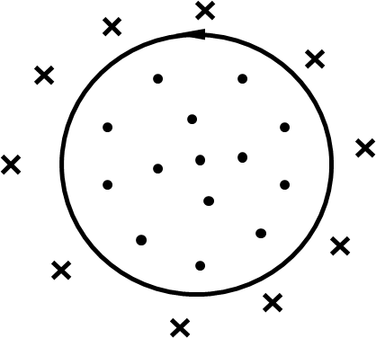
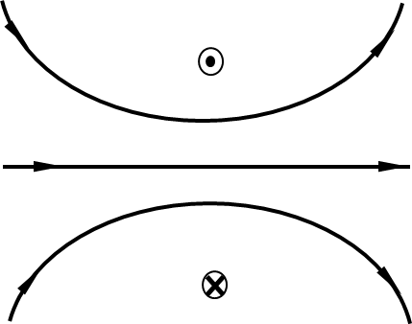
环形电流的磁场的磁感线
Notes:
11

Slide 12
通电螺线管磁场的几种表示图
磁感线分布
横截面（左视）图
导线电流
纵截面图
导线
磁感线
电流
内部为匀强磁场！
磁感线

Slide 13

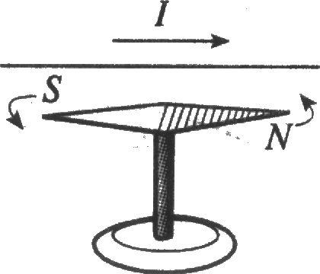
看你学得怎么样？
1、在奥斯特实验中, 小磁针N极怎样偏转?为什么?
小磁针N极垂直纸面向里偏转

Slide 14
2、一束粒子沿水平方向飞过小磁针的下方，如图所示，此时小磁针的S极向纸内偏转，这一束粒子可能是 ( )
A．向右飞行的正离子束
B、向左飞行的负离子束
C、向右飞行的电子束
D、向左飞行的电子束
ABD
N
S

Slide 15
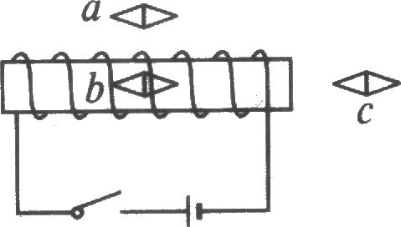
3：如图所示，a、b、c三枚小磁针分别放在通电螺线管的正上方、管内 和右侧．当这些小磁针静止时，小磁针N 极的指向是………( )
A．a、b、c均向左
B．a、b、c均向右
C．a向左，b向右，c向右
D．a向右，b向左，c向右
C

Slide 16
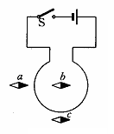
4、如图所示，环形导线周围有三只小磁针a、b、c，闭合开关S后，三只小磁针N极的偏转方向是 ( )
A．全向里
B．全向外
C．a向里，b、c向外
D．a、c、向外，b向里
D

Slide 17
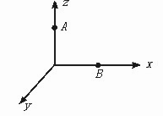
练1、如图所示，在三维直角坐标系中，若一束电子沿y轴正向运动，则由此产生的在z轴上A点和x轴上B点的磁场方向是( )
A、A点磁场沿x轴正方向，B点磁场沿z轴负方向
B、A点磁场沿x轴负方向，B点磁场沿z轴正方向
C、A点磁场沿z轴正方向，
B点磁场沿x轴负方向
D、A点磁场沿x轴正方向，
B点磁场沿z轴正方向
A

Slide 18
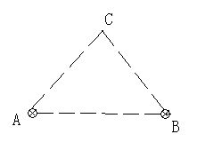
练习1、如图所示，两根长直的通电导线互相平行，电流方向相同。它们的截面处于一个等边三角形ABC的A和B处，两通电导线在C点的磁场的磁感应强度都是B，则C点的合磁感应强度大小是_____，方向________。

Slide 19
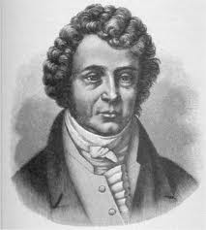
思考：
通电螺线管的磁场与条形磁铁的磁场十分相似，它们有什么联系？

Slide 20
安培认为：物质微粒内有电流，称之为分子电流，分子电流使微粒相当于一个小磁体
安培
S
N

Slide 21
S
N
这个过程就是磁化
安培
B

Slide 22

你知道怎样退磁吗？
安培

Slide 23
磁铁的磁场也是由电流产生的！
一切磁现象的本质都是缘于
电！
安培
所谓磁现象的电本质

